Slide 1


数组
-爱心-创新-匠心
课程：C++ 教师：程老师

Slide 2


01
Part
课程目录

Slide 3
目录
学习数组存储结构
学习数组的定义
数组的元素访问
数组的数据修改

Slide 4
02
Part
知识引入

Slide 5

知识引入
学校委托我们制作一个用于统计班级人数的程序。
同学们，完成这个委托么
一班 | 两班 | 三班 | 四班 | 五班 | 六班
32 | 35 | 37 | 40 | 42 | 45

Slide 6
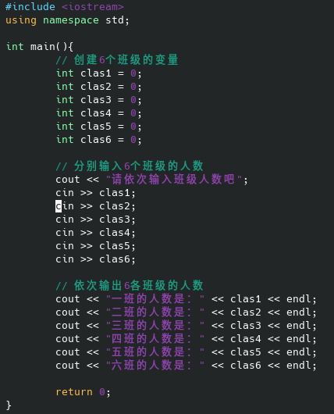
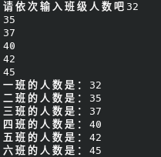
知识引入
使用变量

Slide 7
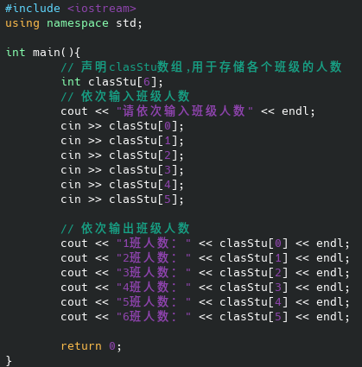
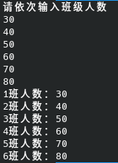
知识引入
另一种方法
数组

Slide 8
知识引入
什么是数组?

Slide 9


知识引入
数组clasStu
第一个元素
第二个元素
第三个元素
第四个元素
...

Slide 10
知识引入
数组的创建
数组名
英文 分号
type
arrayName
[arraySize]
;
数据类型
元素数量

Slide 11
知识引入
数组的创建
数组名
赋值
英文 分号
type
arrayName
[arraySize]
=
{}
;
数据类型
元素数量
数组内容
Tip: 数组中，两个数据

Slide 12
知识引入
学校领导向我们询问某班级的人数，如何展示给领导看呢
如何去访问数组的数据呢​​？

Slide 13
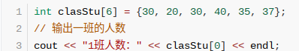
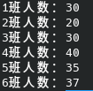
知识引入
数组的元素访问
数组元素可以通过数组名称加索引进行访问。元素的索引是放在方括号内，跟在数组名称的后边。
数组名
英文 分号
arrayName
[num]
;
序号

Slide 14

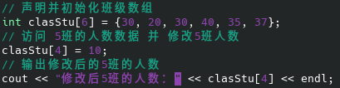
知识引入
修改班级人数
5班的人数
35人
10人
数组名
赋值
arrayName
[num]
=
值
内容
序号

Slide 15
03
Part
项目搭建

Slide 16

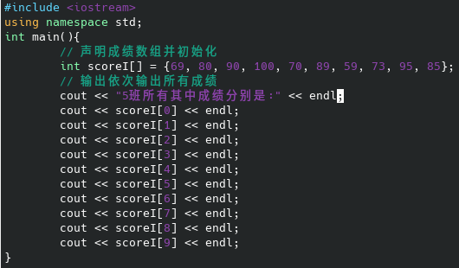
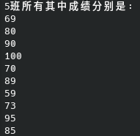
项目搭建
使用数组
对5班期中考试成绩进行统计
并依次输出所有成绩
成绩如下:
69，80，90，100，
70，89，59，73，95，
85
如何通过循环简化代码?

Slide 17
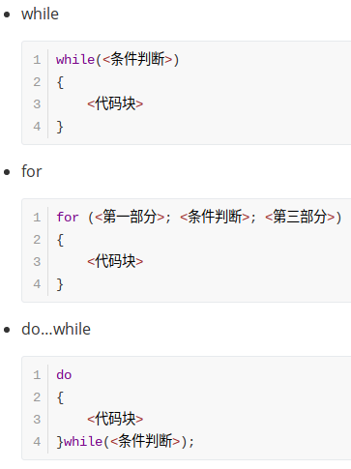
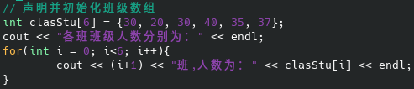
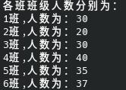
项目搭建
复习循环&优化代码

Slide 18
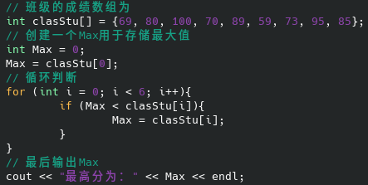
项目搭建
最高分数：
通过对数组的遍历，找出分数
数组中的最高分。

Slide 19
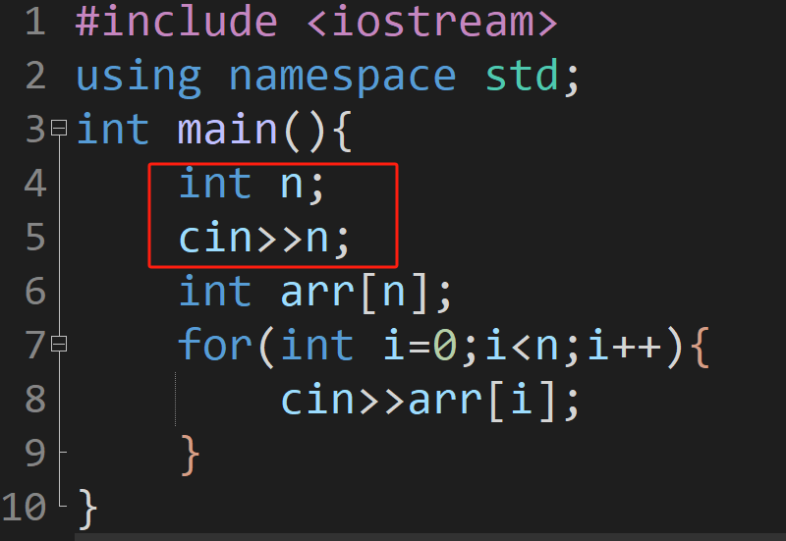
项目搭建
根据输入的数值决定输入数组
的长度：
输入：
3
1 2 3
4
1 2 3 4

Slide 20
项目搭建
优秀成绩
期末考试结束，王老师想知道这次考试中成绩优秀的同学有多少人（考试成绩大于或等于90表示成绩优秀），请你编程帮助王老师来计算出成绩优秀的人数。
【输入】
第一行，一个整数n代表有n个人的成绩（n<=100）
第二行，n个人的成绩，用空格隔开
【输出】
成绩优秀的同学的总人数
【输入样例】
5
98 88 85 99 90
【输出样例】
3

Slide 21
项目搭建
输出奇数和偶数
输入n个整数，将其中的奇数和偶数分别显示出来（1 < n < 30）
【输入】
第一行：一个整数n。第二行：n个空格隔开的整数。
【输出】
第一行：若干个奇数。第二行：若干个偶数。（每个数前面都有一个空格）
【输入样例】
【输出样例】
10
21 12 33 43 59 68 77 18 19 40
21 33 43 59 77 19
12 68 18 40

Slide 22
项目搭建
数组求和
输入n（ 1 <= n <= 5000 ）个正整数，每个数都在1到20000之间；要求对这n个数中的奇数和偶数分别求和。
【输入】
第一行，一个正整数n（1 <= n <= 5000 ）； 第2-n+1行，每行一个正整数，每个数都在1到20000之间。
【输出】
【输入样例】
【输出样例】
输出文件共有二行，每行包含一个整数，第一行为所有奇数之和，第二行为所有偶数之和。
5
3
10
7
5
8
15
18

Slide 23
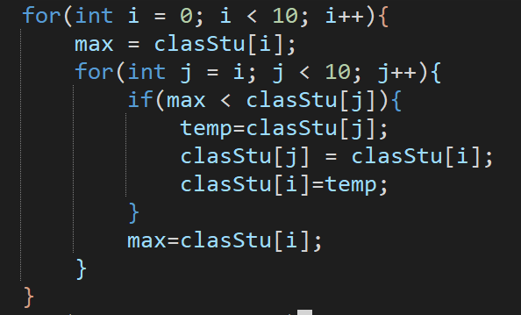
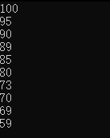
项目搭建
给分数进行排序：
clasStu[] = {69, 80, 90,
100, 70, 89, 59, 73, 95, 85};

Slide 24
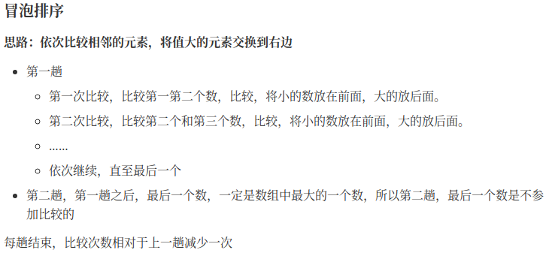
项目搭建
什么是冒泡排序

Slide 25
项目搭建
冒泡排序动图演示

Slide 26
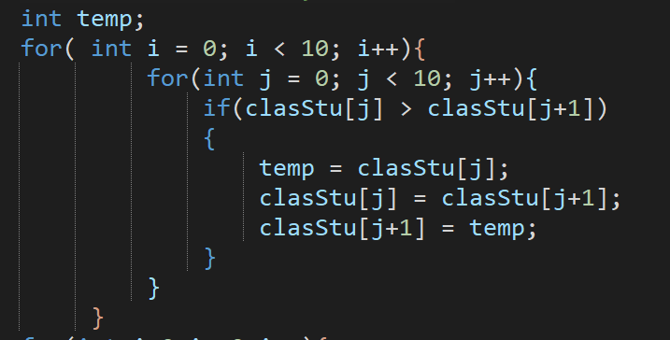
核心代码

Slide 27
04
Part
拓展与延续

Slide 28
项目搭建
如何使我们的冒泡排序从大到小排序呢？

Slide 29

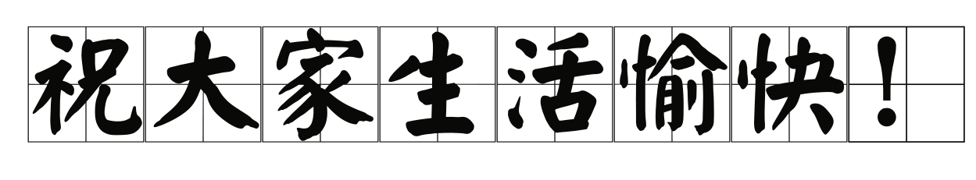

Slide 30

THANK YOU
课程：C++ 教师：程老师

